Slide 1
Menyisipkan Gambar & Link

Slide 2
Menyisipkan Gambar
Selain teks, halaman web juga dapat memuat gambar/image. Terdapat beberapa jenis format gambar yang dapat digunakan pada halaman web, antara lain :
GIF (Graphical Interchange Format) (.gif)
JPEG (Joint Photographic Expert Image) (.jpg)
PNG( Portable Network Graphic) (.png)
BMP (Bitmap) (.bmp)
Untuk menyisipkan suatu gambar dalam halaman web dapat dilakukan dengan menggunakan tag <IMG>.

Slide 3
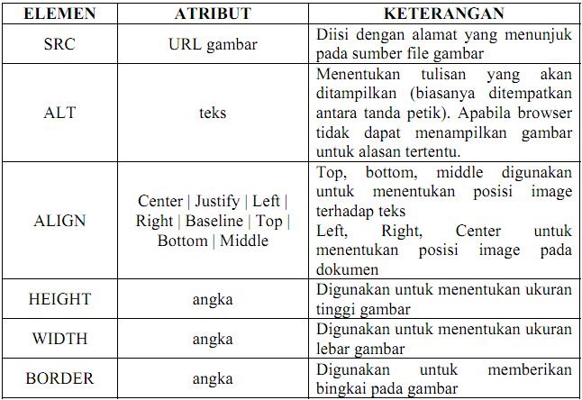
Atribut <IMG>
Tag tersebut memiliki elemen tambahan sebagai berikut :

Slide 4
Alamat gambar (Path)
Terdapat dua cara untuk memuat gambar dalam web dengan menggunakan tag <IMG>, yaitu:
Penggunaan Absolute path, biasanya gambar diletakkan pada folder yang sama dengan halaman web, sehingga cukup dipanggil nama filenya saja, atau dapat berupa alamat dari suatu website. Contoh :
<img src=”http://bernard-very.com/image/logo.gif”>
<img src=”logo.gif”>
Penggunaan Relative path, yaitu file gambar disimpan pada folder yang terpisah dengan folder halaman webnya. Contoh :
<img src=”image/logo.gif”>
<img src=”../logo.gif”>

Slide 5
Contoh
<html>
<body>
<p><img src="facebook3.jpg" width="144" height="50" border=”1”><br>
Contoh penyisipan gambar <img src="facebook2.jpg" width="48" height="48">tinggal meletakkan tag IMG di bagian yang akan disisipi gambar. Secara default atribut align adalah <i><b>bottom</b></i> </p>
<p><img src="facebook2.jpg" width="60" height="60" align="top">Atribut align <u>TOP</u></p>
<p><img src="twitter1.jpg" width="60" height="60" align="middle">Atribut align <u>MIDDLE</u></p>
<p><img src="twitter3.jpg" width="60" height="60" align="right">Atribut align <u>RIGHT</u></p>
<p><img src="android.png" width="100" height="60" alt="logo android">Penggunaan Atribut <u>Alt</u>, karena gambar tidak dapat dimunculkan </p>
<p><img src="images/android.png" width="100" height="60" alt="logo android">Penggunaan <u>relative address</u>, karena letak gambar berada di folder lain </p>
</body>
</html>

Slide 6
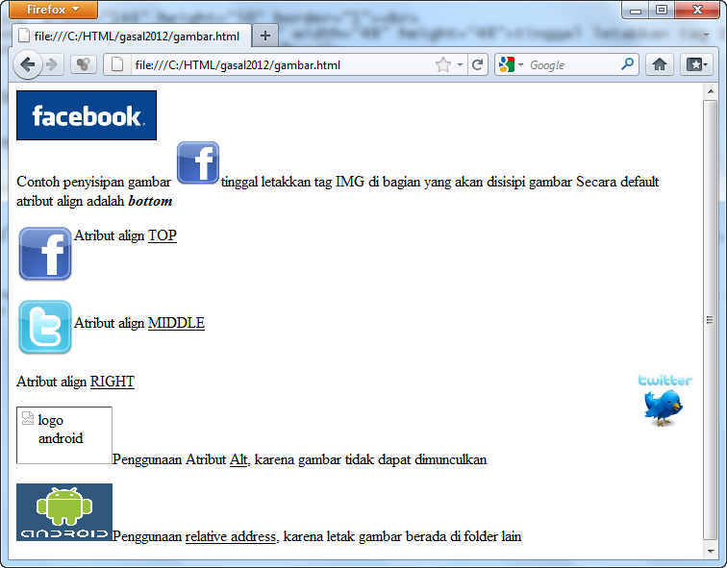
Hasil

Slide 7
Menyisipkan Latar Belakang Gambar
Gambar juga dapat dijadikan latar belakang (background) dari suatu halaman web.
Tag untuk menyisipkan gambar sebagai background adalah:
<BODY BACKGROUND=”nama gambar.extensinya”>
Tag untuk menggunakan warna sebagai background adalah:
<BODY BGCOLOR=”warna”>
Contoh:
Background gambar : <BODY BACKGROUND=”background.jpg”>
Background warna : <BODY BGCOLOR=”#d0d0d0”>
<BODY BGCOLOR=”blue”>

Slide 8
Contoh Background Warna
<html>
<!—untuk background warna-->
<body bgcolor="blue">
<p>
<h3><center>CONTOH PENGGUNAAN BACKGROUND WARNA</center></h3>
</p>
</body>
</html>

Slide 9
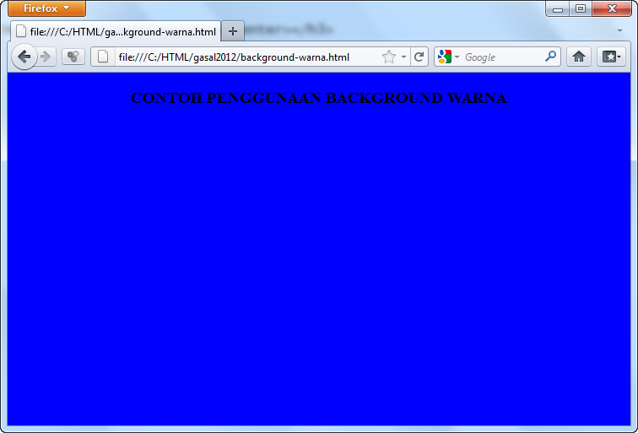
Hasil

Slide 10
Contoh Background Gambar
<html>
<!-untuk background gambar-->
<body background="background.jpg">
<h3>Image Background</h3>
<p>File bertipe jpeg dan gif dapat digunakan sebagai background HTML</p>
<p>Apabila gambar tersebut berukuran kecil, maka gambar tersebut akan disambung hingga halaman tersebut tertutupi oleh gambar tersebut.</p>
</body>
</html>

Slide 11
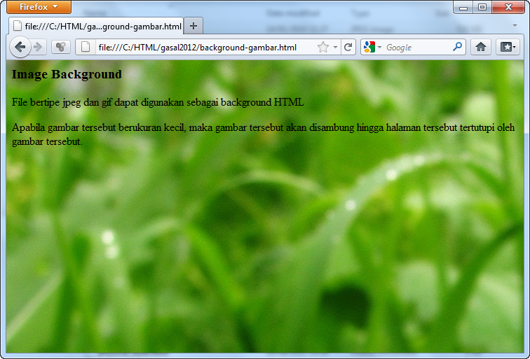
Hasil

Slide 12
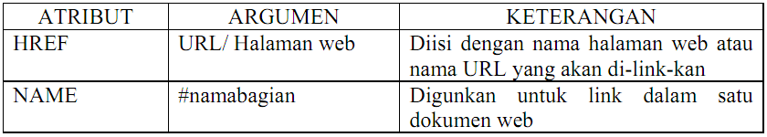
Link (Hyperlink)
Link berfungsi untuk menghubungkan halaman-halaman web, situs yang lain atau bagian-bagian tertentu pada suatu halaman web.
Tag <A>….</A> digunakan untuk membentuk suatu link ke dokumen atau sumber yang akan dimuat ketika user melakukan klik pada link tersebut.
Atribut hyperlink <A> .. </A>, sbb:

Slide 13
Contoh
<html>
<body>
<p>
<a href="matakuliah.html">Mata kuliah</a> Digunakan untuk
menghubungkan dengan halaman matakuliah pada suatu web site.
</p>
<p>
<a href="http://www.microsoft.com/">Link Ke Microsoft</a>
Link yang menghubungkan dengan suatu halaman di World Wide Web. </p>
</body>
</html>

Slide 14
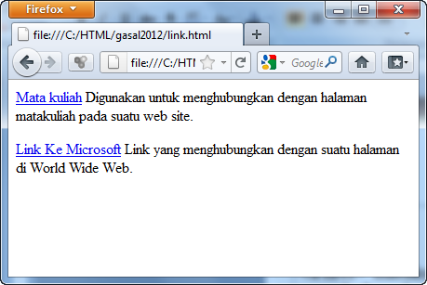
Hasil

Slide 15
Contoh link dalam satu dokumen
<html><body>
<p>
<p><a href="#C2">Klik untuk merujuk pada bab 2 </a></p>
<p><a href="#C4">Klik untuk merujuk pada bab 4 </a></p>
<p><a href="#C6">Klik untuk merujuk pada bab 6</a></p>
</p>
<p>
<h2>Bab 1</h2><p>Bab 1 berisi mengenai Pendahuluan</p>
<a name="C2"><h2>Bab 2</h2></a>
<p>Bab 2 berisi mengenai Landasan Teori</p>
<h2>Bab 3</h2><p>Bab 3 berisi mengenai Analisis</p>
<a name="C4"><h2>Bab 4</h2></a>
<p>Bab 4 berisi mengenai Perancangan</p>
<h2>Bab 5</h2><p>Bab 5 berisi mengenai Implementasi</p>
<a name="C6"><h2>Bab 6</h2></a>
<p>Bab 6 berisi mengenai Kesimpulan dan Saran</p>
</body>
</html>

Slide 16
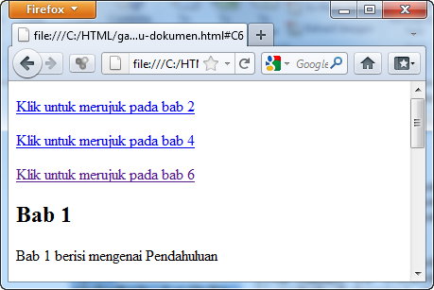
Hasil

Slide 17
Link dengan gambar
<html>
<body>
<p>
Image juga dapat dijadikan Link
<a href=“http://www.google.com">
<img src="google.jpg" width="85" height="38" border="2"> </a>
</p>
</body>
</html>

Slide 18
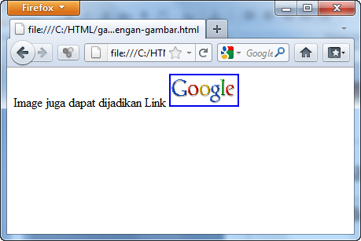
Hasil

